Slide 1







Slide 2


Slide 3






Trò chơi:
1
2
3
4
Notes:
Kích vào bông hoa để đến slide câu hỏi. Sau khi trả lời xong kích vào hình con ong gánh mật để quay lại silde câu hỏi. Kích vào hình con ong trên mỗi bông hoa để đưa mật về tổ và cây hoa biến mất.. Kích vào dấu mũi tên ở gốc cây để đến slide bài mới.

Slide 4











Một đội xe có 5 xe tải và 7 xe khách. Tỉ số của số xe khách và số xe tải là:
7 : 5 hay $\frac{7}{5}$
5 : 7 hay $\frac{7}{5}$
7 : 5 hay $\frac{5}{7}$
5: 7 hay $\frac{6}{5}$
Notes:
Kích vào hình con ong gánh mật để quay lại slide câu hỏi

Slide 5




Trong hộp có 2 bút đỏ và 8 bút xanh.
Viết tỉ số của số bút đỏ và xanh:
2 : 8 hay $\frac{8}{2}$
8 : 2 hay $\frac{2}{8}$
2: 8 hay $\frac{2}{8}$
2 : 8 hay $\frac{3}{8}$
Notes:
Kích vào hình con ong gánh mật để quay lại slide câu hỏi

Slide 6




Trong một tổ có 6 bạn trai và 7 bạn gái.
Viết tỉ số của số bạn trai và số bạn của cả tổ
7 : 6 hay $\frac{6}{7}$
6 : 7 hay $\frac{6}{7}$
6 : 7 hay $\frac{7}{6}$
6 : 7 hay $\frac{5}{6}$
Notes:
Kích vào hình con ong gánh mật để quay lại slide câu hỏi

Slide 7
Muốn tìm tỉ số của số thứ nhất và số thứ hai ta lấy:
Số thứ nhất nhân cho số thứ hai
Số thứ hai nhân cho số thứ nhất
Số thứ hai chia cho số thứ nhất
Số thứ nhất chia cho số thứ hai
Notes:
Kích vào hình con ong gánh mật để quay lại slide câu hỏi

Slide 9


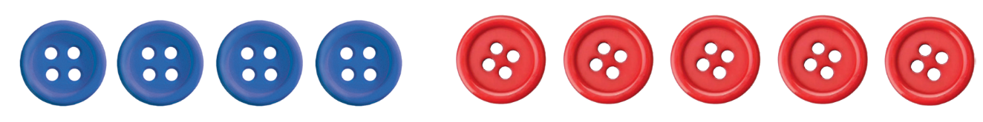
3.
Có 4 chiếc cúc màu xanh, 5 chiếc cúc màu đỏ:
a) Viết tỉ số của số cúc màu xanh và số cúc màu đỏ.
b) Viết tỉ số của số cúc màu đỏ và số cúc màu xanh.
c) Viết tỉ số của số các màu xanh và tổng số chiếc cúc.

Slide 10



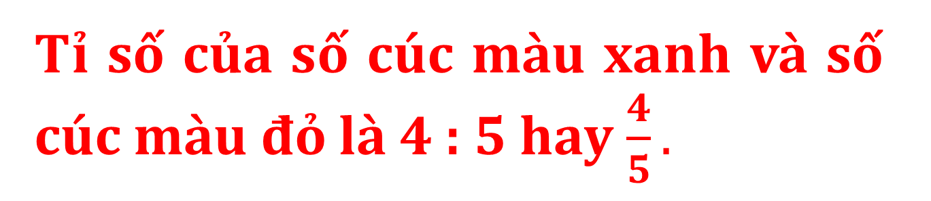
a) Viết tỉ số của số cúc màu xanh và số cúc màu đỏ.
Tỉ số của số cúc màu xanh và số cúc màu đỏ là 4 : 5 hay $\frac{4}{5}.$

Slide 11
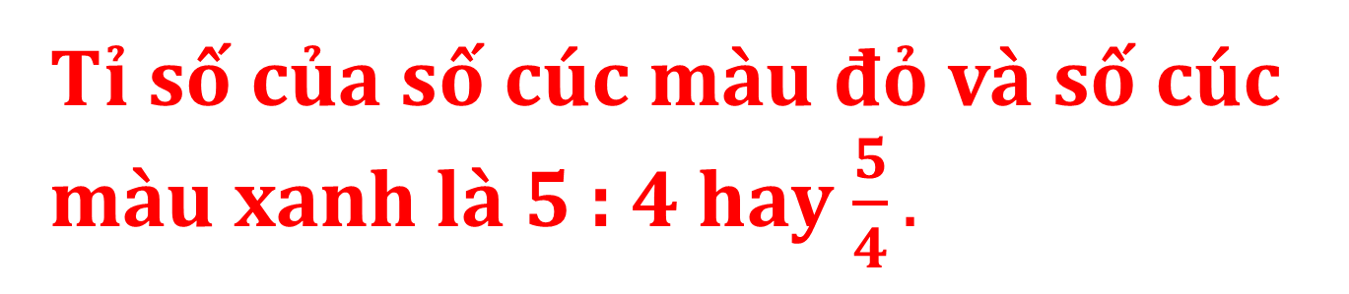
b) Viết tỉ số của số cúc màu đỏ và số cúc màu xanh.
Tỉ số của số cúc màu đỏ và số cúc màu xanh là 5 : 4 hay$\frac{5}{4}.$

Slide 12
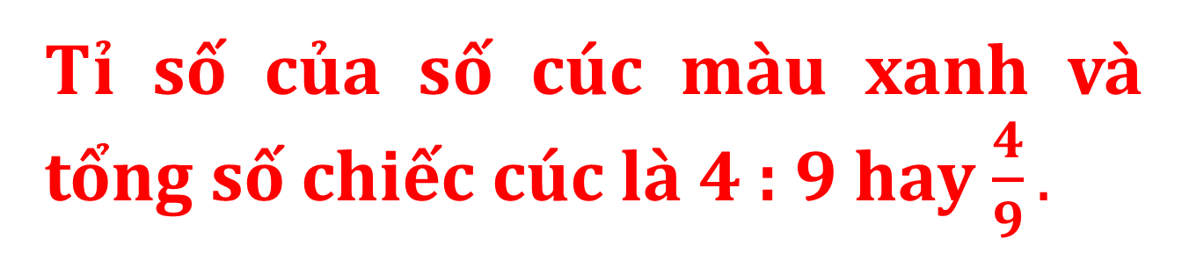
c) Viết tỉ số của số các màu xanh và tổng số chiếc cúc.
Tỉ số của số cúc màu xanh và tổng số chiếc cúc là 4 : 9 hay$\frac{4}{9}.$

Slide 13
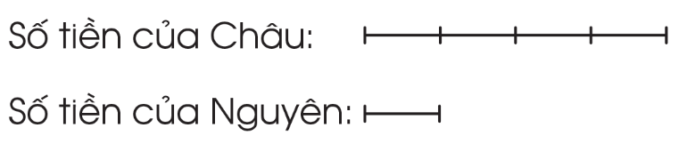
4.
Số tiền tiết kiệm của Châu gấp 4 lần số tiền tiết kiệm của Nguyên. Quan sát sơ đồ đoạn thẳng biểu diễn số tiền tiết kiệm của hai bạn:
Hãy viết:
a) Tỉ số giữa số tiền tiết kiệm của Nguyên và số tiền tiết kiệm của Châu.
b) Tỉ số giữa số tiền tiết kiệm của Châu và số tiền tiết kiệm của Nguyên.

Slide 14
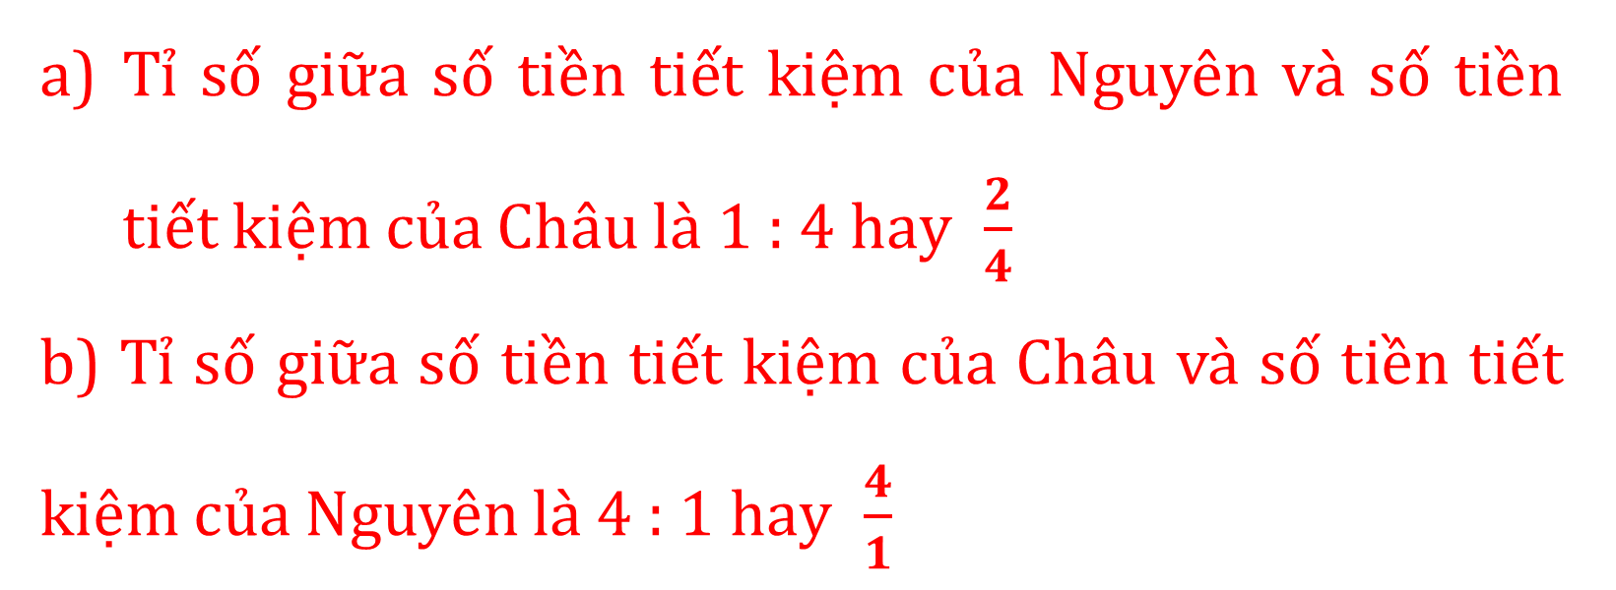
Tỉ số giữa số tiền tiết kiệm của Nguyên và số tiền tiết kiệm của Châu là 1 : 4 hay $\frac{2}{4}$
b) Tỉ số giữa số tiền tiết kiệm của Châu và số tiền tiết kiệm của Nguyên là 4 : 1 hay $\frac{4}{1}$

Slide 15
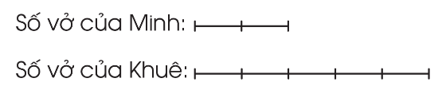


6
Số vở của Minh bằng $\frac{2}{5}$ số vở của Khuê.
Quan sát sơ đồ đoạn thẳng biểu diễn số vở của hai bạn:
Hãy viết:
a) Tỉ số giữa số vở của Minh và số vở của Khuê.
b) Tỉ số giữa số vở của Khuê và số vở của Minh.
c) Tỉ số giữa số vở của Minh và tổng số vở của hai bạn.

Slide 16
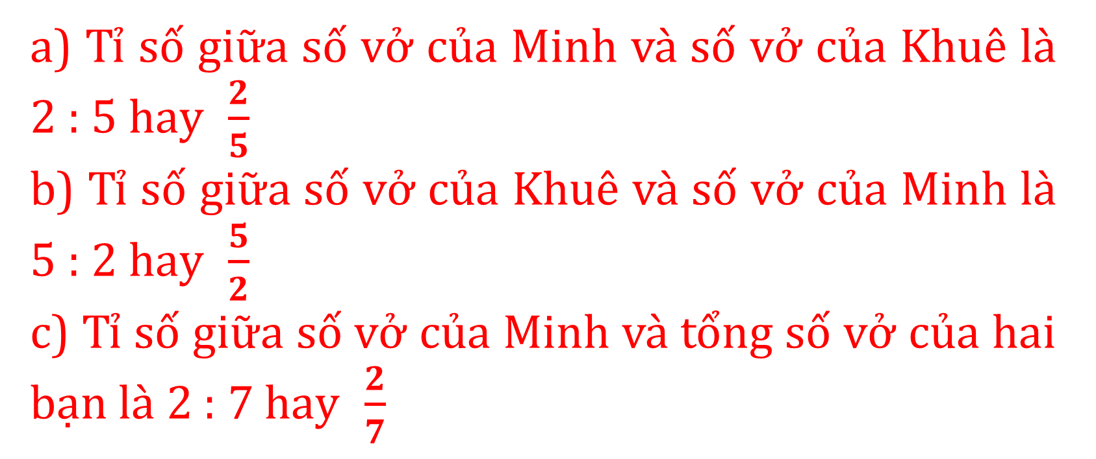
a) Tỉ số giữa số vở của Minh và số vở của Khuê là 2 : 5 hay $\frac{2}{5}$
b) Tỉ số giữa số vở của Khuê và số vở của Minh là 5 : 2 hay $\frac{5}{2}$
c) Tỉ số giữa số vở của Minh và tổng số vở của hai bạn là 2 : 7 hay $\frac{2}{7}$

Slide 17


